Slide 1
基于微信小程序的购物商城设计与实现
姓名：时瑞涛
学号：141909010215
指导老师：张铭泉
专业班级：计算机科学与技术专业14K2班

Slide 2
毕业设计任务
使用熟悉的语言完成基于微信小程序的购物商城的设计，具体内容如下：
1．熟悉语言，并掌握基于微信小程序应用软件开发的原理和步骤。
2．设计基于微信小程序的购物商场系统的模块，给出处理流程。
3．建立数据库，并实现与数据库的连接。
4．完成购物商城系统的各模块：商家管理模块（包括商品的上架、下架、修改、分类等编辑功能），客户端模块（包括商品的浏览、查询，添加、删除、修改购物车，对订单的增、删、改、查询，收货人地址管理等功能），数据库管理模块。
5. 完成系统的发布和测试。

Slide 3
已完成的工作
客户端模块完成大部分工作：
商品：浏览、查询。
购物车：添加、修改。
订单：增、查。
收货人地址：增、删、改、查。

Slide 4
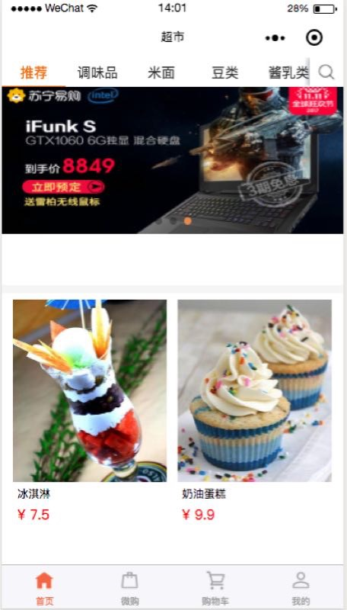
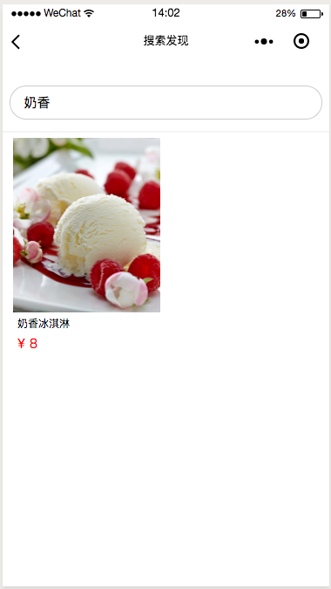
商品的浏览和查询

Slide 5
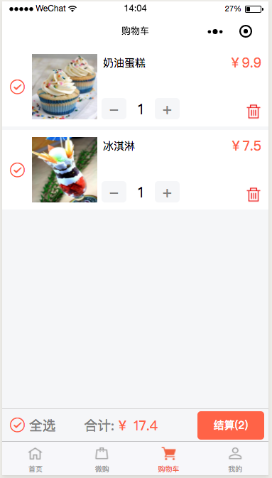
购物车：添加、修改

Slide 6
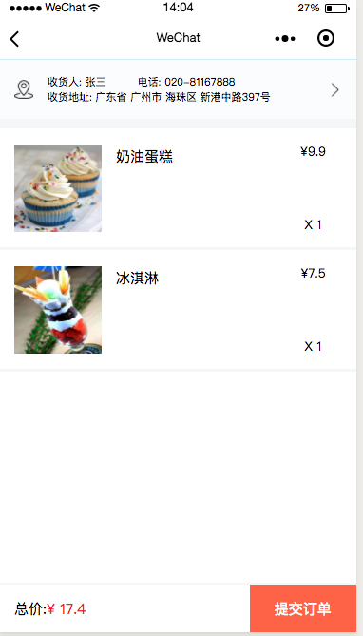
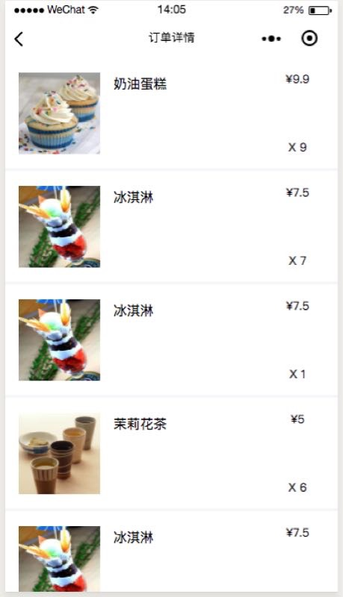
订单：增、查

Slide 7
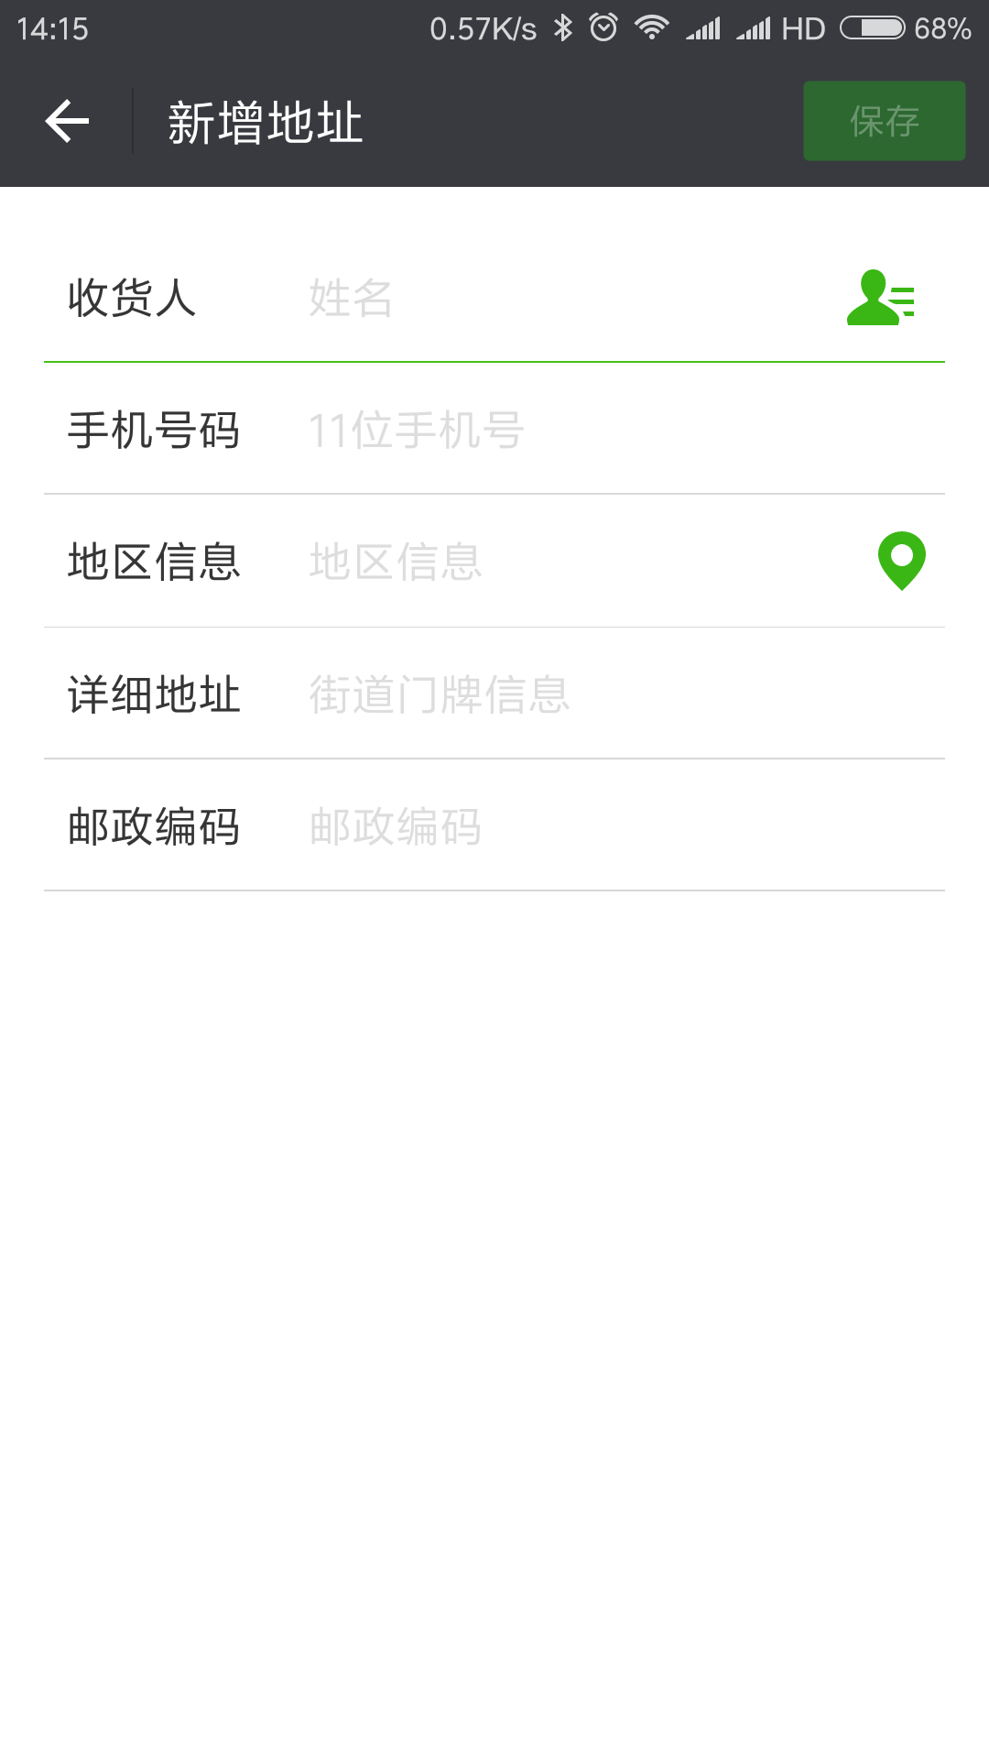
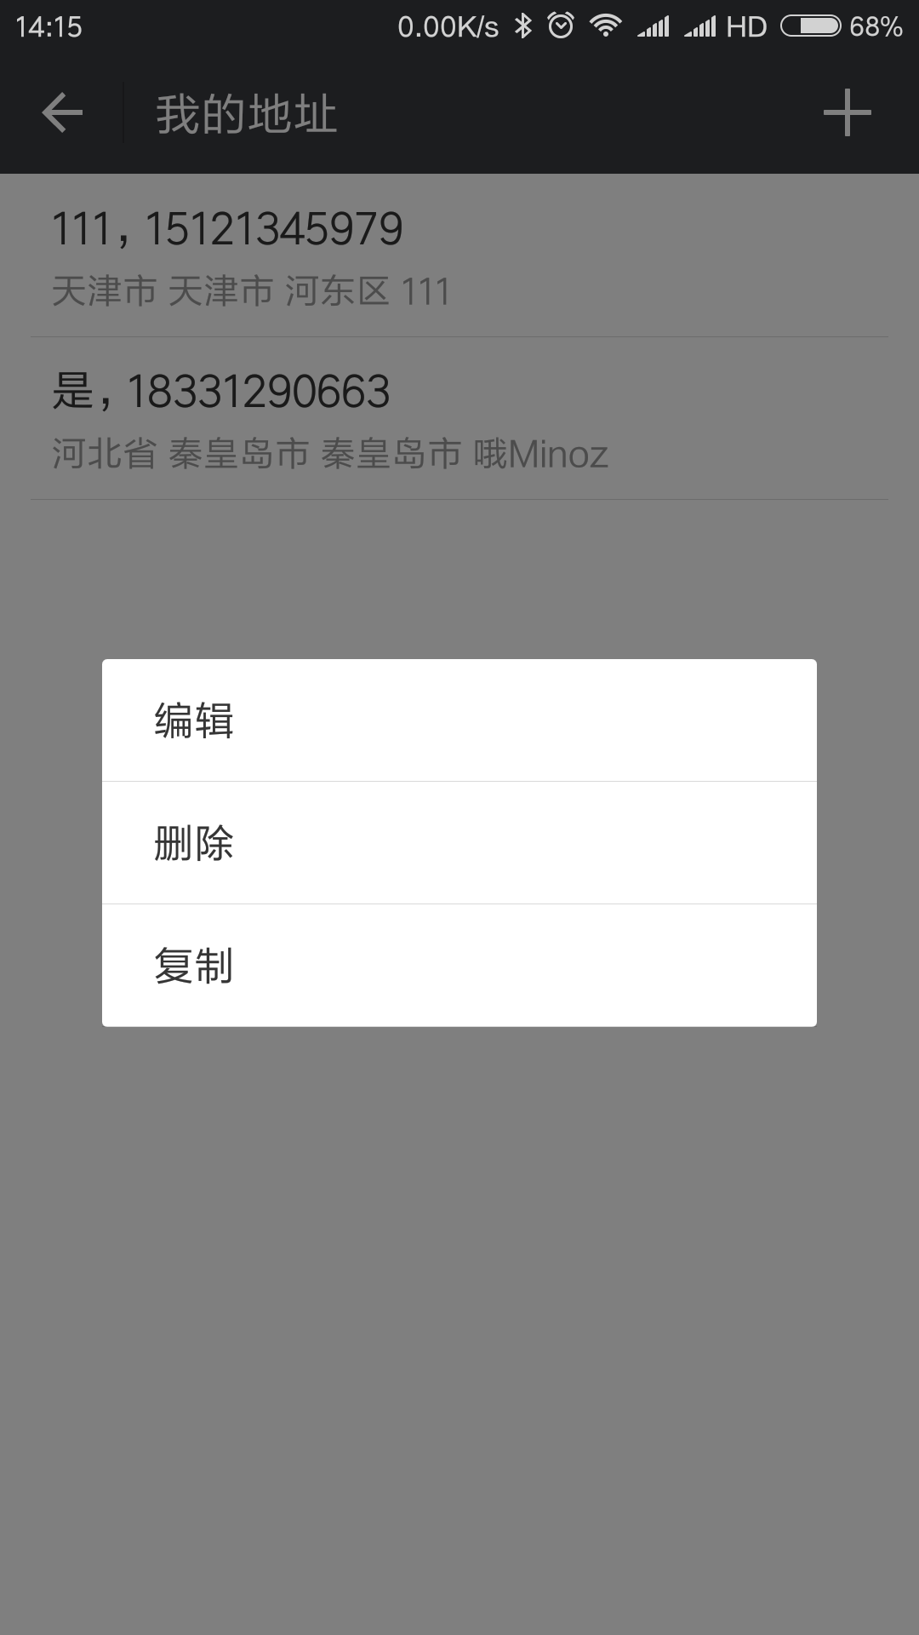
收货人地址：增、删、改、查。

Slide 8
未完成的工作
完善数据库部分
管理员后台管理部分
还需要对前端一些细节进行改进

